Slide 1
Fly UFO
작성년월일: 2014.10.05
참가 구분 | 개인 ( ) |  |  | 팀 (팀명: TeamXY )
전효재(대표자) | 담당 역할 | PM, 기획 총괄
 | 생년 월일 | 1989. 07. 09 | 휴대폰번호 | 010-7478-2773 | E-mail | kainpekr@gmail.com
김성후 | 담당 역할 | 개발 팀장
 | 생년 월일 | 1987. 06. 25 | 휴대폰번호 | 010-2162-9987 | E-mail | ut_project@naver.com
장은혜 | 담당 역할 | 디자인 팀장
 | 생년 월일 | 1988. 09. 20 | 휴대폰번호 | 010-9991-5575 | E-mail | iamotaiji@naver.com
조병우 | 담당 역할 | 개발자
 | 생년 월일 | 1990. 08. 25 | 휴대폰번호 | 010-4664-7032 | E-mail | whquddn20@naver.com
함형찬 | 담당 역할 | 개발자
 | 생년 월일 | 1989. 10. 10 | 휴대폰번호 | 010-7773-8872 | E-mail | gudcks1010@naver.com

Slide 2
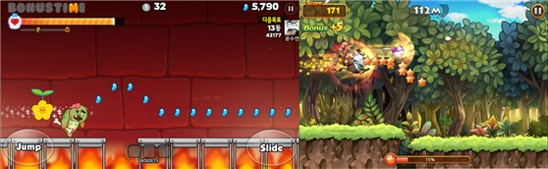

기획 의도 및 특징
1. 기획 의도
1) 캐쥬얼 게임의 포화 상태와 한계
- 모바일 게임 시장에서 캐쥬얼 게임은 이미 포화상태이다. 뿐만 아니라 최고 매출 순위에 있는 게임 중 외형만 다른
비슷한 게임들이 이미 점유하고 있다.
그림 1. 최고 매출 순위에 링크되어 있는 ‘쿠키런 for Kakao’
이는 유저들이 이와 같은 패턴을 가진 게임들에 익숙해져 있다는 것을 의미한다. 또한 이와 비슷한 장르의 게임을
새로 개발하여도 특별한 차이점이 없다면 하고 있는 게임을 바꾸면서까지 관심을 가지지 않는다는 것이다. 다시
말하자면, 많은 사람들이 선호하는 장르이나 특별한 차이점 없이는 승부를 보기 힘든 장르가 바로 캐쥬얼 게임이다.

Slide 3
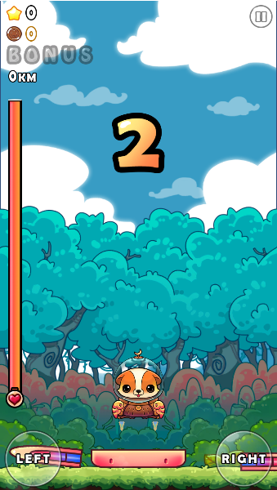
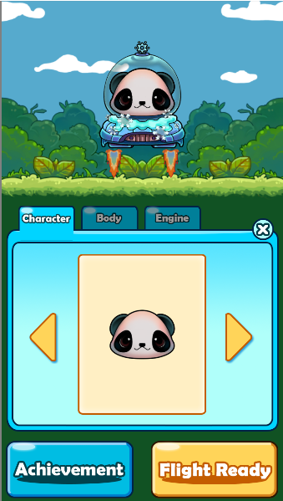

기획 의도 및 특징
1. 기획 의도
2) 새로운 방식의 캐쥬얼 런 게임
- 본 게임에서는 크게 ‘런 게임’, ‘조합’, ‘업적’ 세 가지를 중점으로 진행한다. 각각의 요소들은 따로 진행되는 것이
아니라 서로에게 연관된다. 예를 들어 ‘업적’에서 획득한 부품을 ‘조합’에서 자신의 스타일에 따라 캐릭터에 조립
하고, 이를 게임 내부에서 사용할 수 있다.
그림 2. 게임 내에서 ‘업적’, ‘조립’, ‘런게임’ 요소의 상호작용

Slide 4


기획 의도 및 특징
1. 기획 의도
3) 레드오션 시장의 틈새 공략
- 기존의 런게임이 ‘실수하지 않고 얼마나 멀리가냐’의 방식이었다면, 본 게임은 다양한 종류의 장애물들을 얼마나
효율적으로 이용하고 회파하냐’의 방식으로 진행된다. 이러한 차이점으로 레드오션 시장의 틈새를 노리고자 기획
하였다.

Slide 5

기획 의도 및 특징
2. 대상 타겟
- 런게임을 경험해 보았거나 캐쥬얼 게임을 선호하는 남, 녀 모두

Slide 6
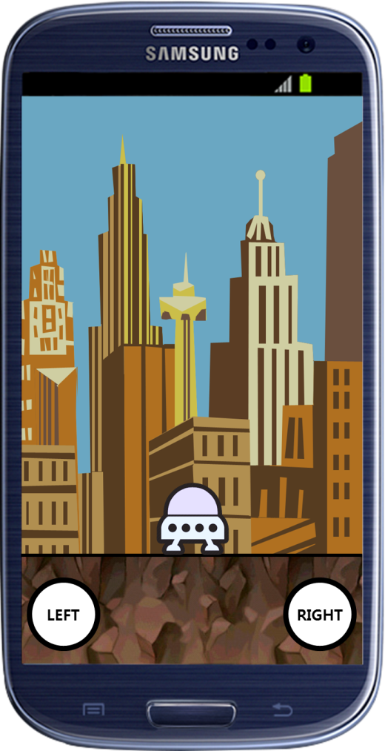
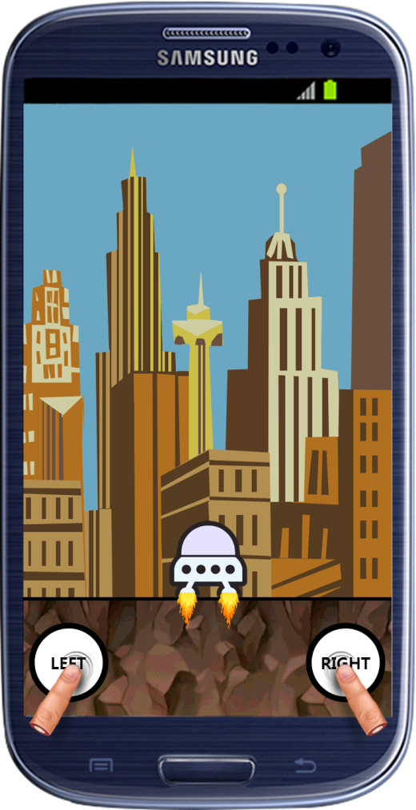
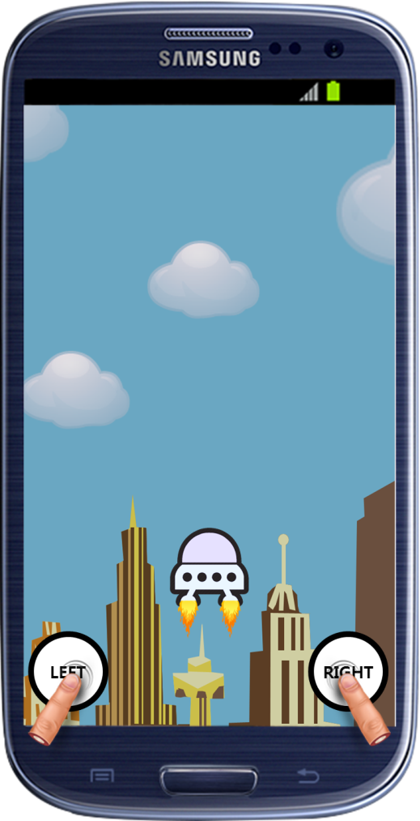


기획 의도 및 특징
3. 게임 소개
1) 게임 설명
- 좌, 우 버튼을 활용하여 우주선을 날리는 게임(아래 그림은 목업)

Slide 7
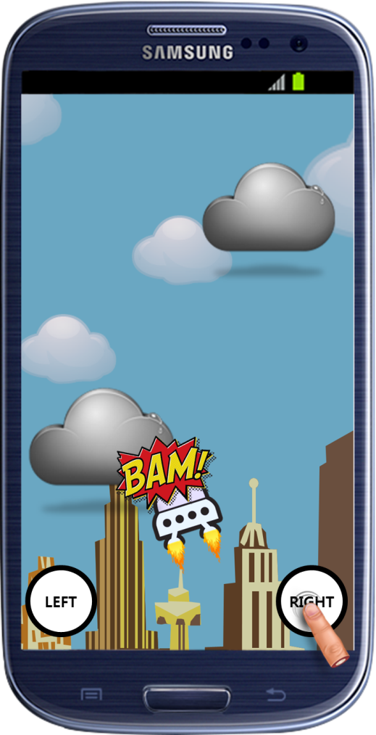
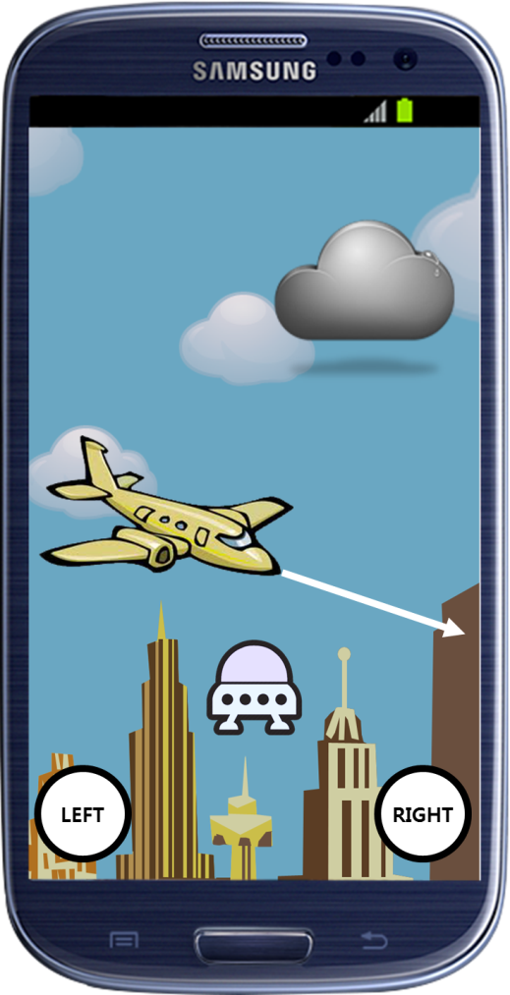
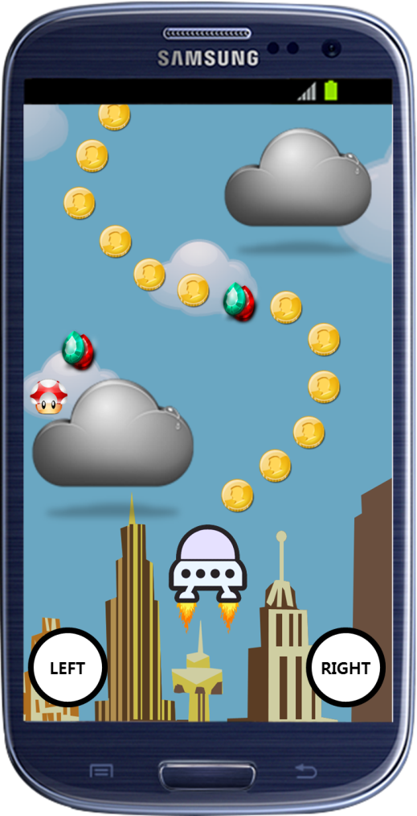
기획 의도 및 특징
3. 게임 소개
1) 게임 설명
- 움직이거나 정지한 장애물들을 피하고 아이템을 획득하여 점수를 쌓는 게임

Slide 8
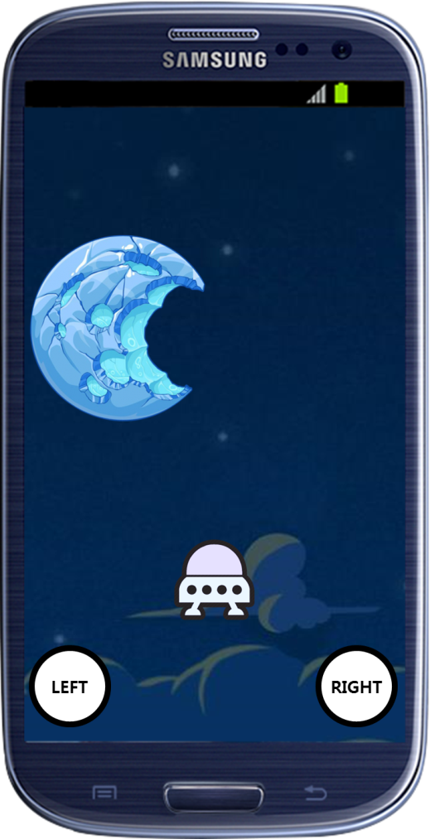

기획 의도 및 특징
3. 게임 소개
1) 게임 설명
- 지구부터 시작하여 끝없는 우주까지

Slide 9
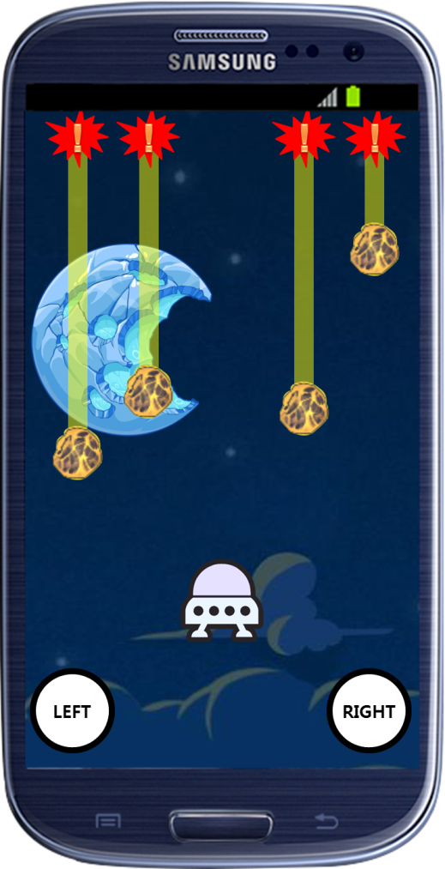
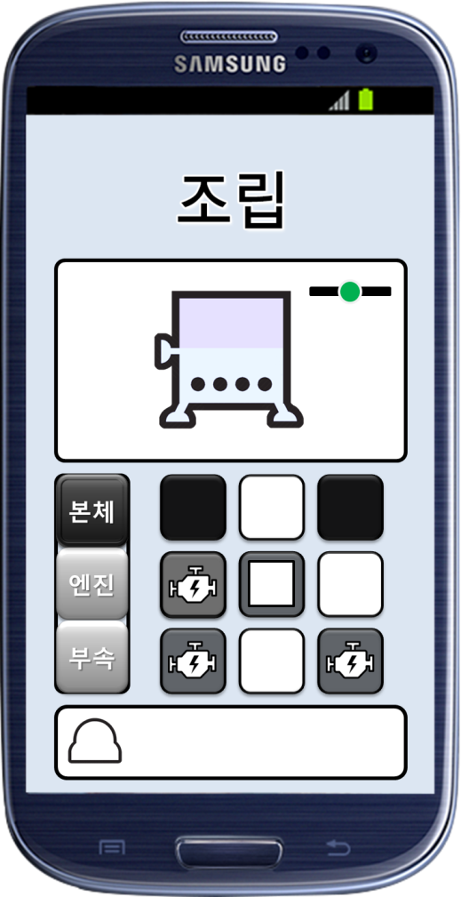
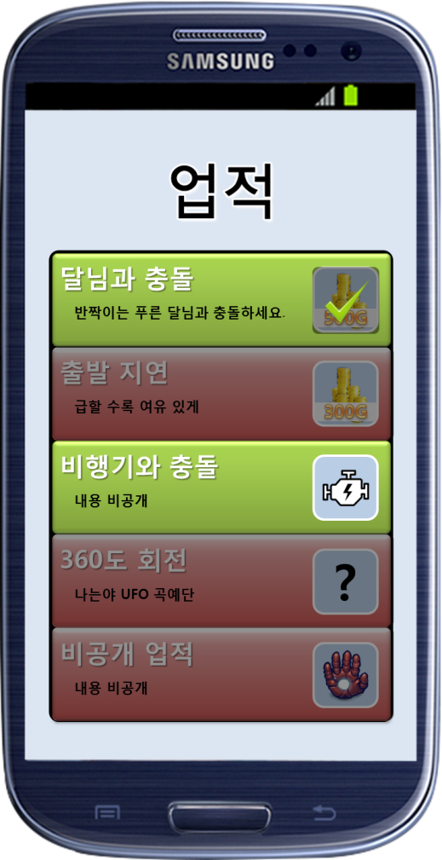



기획 의도 및 특징
3. 게임 소개
1) 게임 설명
- 캐릭터 커스터마이징, 업적과 같은 다양한 재미요소

Slide 10
기획 의도 및 특징
3. 게임 소개
2) 게임 목표
- 우주선을 지구에서 최대한 멀리 이동하라
- 이동 중 방해가 되는 장애물들을 이용하거나 피하라
- 이동에 도움이 되는 아이템을 획득하라
- 획득 아이템과 피버 모드를 통해 점수와 골드를 최대로 획득하라
- 공개되어있거나 숨겨진 업적(퀘스트)을 달성하고 보상을 획득하라
- 획득한 골드로 게임 내 도움이 되는 아이템을 구매하거나 부품을 구매하라
- 보유한 부품으로 자신이 원하는 스타일로 캐릭터를 개조, 제작하라
- 개조, 제작된 캐릭터로 게임을 플레이하라
- 추락 시 발생되는 미니게임을 통해 추가 점수를 획득하라
- 게임에서 획득한 점수를 통해 친구 또는 전 세계 사람들과 경쟁하라

Slide 11


기획 의도 및 특징
3. 게임 소개
3) 게임 특징
1] 방심은 금물! 당신을 방해하는 다양한 장애물들
- 하나를 피했다고 안심하긴 이르다. 다양한 장애물들이 당신의 이동경로를 방해할 것이다. 안전한 경로를 찾을
지, 위험을 감수하고 빠르게 돌파 할 지는 자유다. 자신의 스타일대로 게임을 플레이하라
2] 많은 골드를 확보할지, 높은 점수를 쌓을 지는 당신의 선택
- 플레이어는 게임 중 항상 선택의 기로에 당면하게 된다. 점수를 선택할지, 아니면 골드를 획득할지! 자신의
목표 또는 상황에 따라 언제든지 플레이 방식을 바꿀 수 있다.
3] 경쟁, 수집, 조립(성장)을 통해 인간의 욕구를 충족
- 인간은 어떠한 욕구를 충족시킬 때 자신이 살아 있음을 느낀다. 보통 이러한 욕구는 한가지 일에서 여러 개를
채우기 어렵다. 본 게임에서는 타인과 경쟁하여 우위를 점하는 욕구, 필요한 것들을 모으려는 욕구, 지속적인
관심을 통해 성장시키려는 욕구들을 재미있게 풀어내어 유저가 게임에 관심을 가질 수 있게 기획하였다.

Slide 12




기획 의도 및 특징
4. 특장점 및 차별점
1) 조작 방식
- 기존의 캐쥬얼 런 게임에서 사용하던 조작 방식은 매우 단순하였다. 이러한 방법은 플레이어에게 접근하기 쉽게
만들어 준다는 강점이 있지만 일정 부분 이상 익숙해지면, 숙달된 플레이어들 간의 차이점을 주기 어렵다는 단점
이 있다. 이러한 현상이 지속되면 결국 외적인(실력 이외의 모든 것) 부분에 치중되게 되고, 후발주자가 선발 주자
를 따라잡기 어렵게 되어 게임 내 빈부격차가 크게 발생한다.
본 게임에서는 2개의 조작 키로 ‘조작이 매우 단순하다는 강점’과 ‘실력에 따라 숙달된 플레이어들 간의 차이점’
모두를 확보할 수 있는 방안으로 설계하였다. 이는 다음 페이지와 같다.

Slide 13
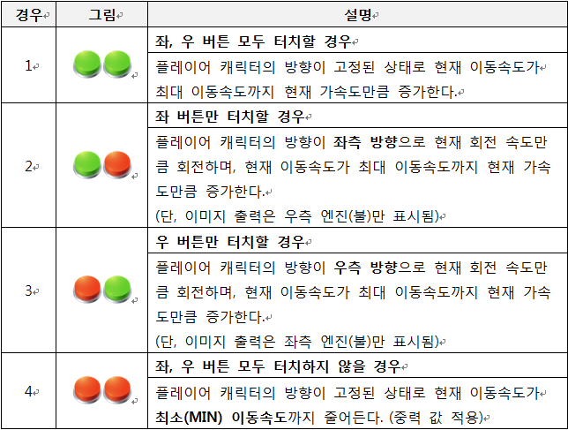

기획 의도 및 특징
4. 특장점 및 차별점
1) 조작 방식

Slide 14



기획 의도 및 특징
4. 특장점 및 차별점
2) 이동한 구간마다 추가되는 다양한 컨텐츠
- 플레이어는 게임 내에서 우주선을 점점 더 높이 보낼 수록 하나 둘 씩 추가되는 컨텐츠들을 경험 할 수 있다.
이는 내부 레벨디자인과도 연관되는데, 컨텐츠가 만들어지는 과정은 다음과 같다.
① 장애물의 형태와 세부 내용을 기획한다.
② 결정된 내용을 토대로 난이도를 상, 중, 하로 나누어 구성한다.
③ 각 난이도에 따라 차이점을 고려하여 설계한다.
④ 설계된 내용들을 구현한다.
위 순서대로 구현된 컨테츠들은 플레이어가 이동한 거리에 따라 점차적으로 어렵게 배치되어 추가된다. 가령
플레이 초반의 경우 ‘하 난이도 컨텐츠’ 1개만 등장하지만 후반의 경우에는 ‘상 난이도 컨텐츠’ 여러 개가 동시에
제공된다.

Slide 15






기획 의도 및 특징
4. 특장점 및 차별점
3) 숨겨진 보상과 자신만의 캐릭터
- 본 게임은 인 게임 내부에서도 충분한 재미를 선사하지만, 외적인 부분에서도 인 게임에 많은 영향을 끼치는
시스템들이 존재한다. 바로, 커스터마이징과 업적이다. 업적은 일정 조건을 만족하면 획득 할 수 있는데, 난이도에
따라 작은 보상부터 큰 보상까지 획득 할 수 있다. 획득한 보상으로 커스터마이징 시스템을 통해 부품을 강화하
고, 교체하여 자신만의 캐릭터를 만들 수 있다. 완성된 캐릭터는 인 게임에 바로 반영되어 이전과의 차이를 플레
이어가 바로 경험해 볼 수 있다.

Slide 16
기획 의도 및 특징
5. BM(Business Model)
1) B2C(Business to Customer)
- B2C Model은 부분 유료화로써 사용자가 인앱(In-App)에서 결재를 통해 게임머니를 구입하고, 획득한 게임
머니로 필요한 것들을 구매하는 것을 말한다. 현재 많은 게임들에서 주로 차용하고 있는 방식으로 모바일 디바
이스가 발전함에 따라 결제시간도 단축되어 플레이어의 충동적 구매를 유도하기에 이롭다.
본 게임에서는 다음과 같은 방법으로 B2C Model을 설계한다.
① 게임 머니(캐시) 지불을 통한 업적 달성
② 게임 머니(캐시) 지불을 통한 부품 및 아이템 구매
③ 게임 머니(캐시) 지불을 통한 게임 가능 횟수 증가

